Slide 1
VPN a jeho aplikácia
Matúš Sas
II.D

Slide 2
Na akom princípe funguje
Vytvorí virtuálnu miestnosť
Presmeruje internetovú aktivitu
Šifruje a chráni

Slide 3
Na čo sa používa
Prepájanie zariadení
Pripájanie na Intranet Firiem
Home-Office

Slide 4
História VPN
Zvyčajne využívali podniky
Individuálne používania VPN
Poskytovatelia zbierajú históriu
Boj za net neutrality

Slide 5
Budúcnosť VPN
Zvýšená potreba VPN
Obavy a online bezpečnosť
Ochrana a anonymita

Slide 6
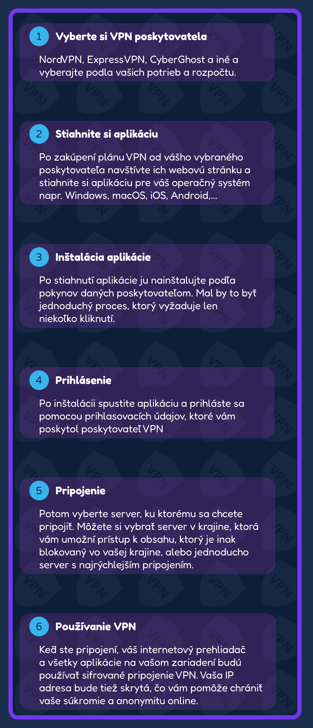
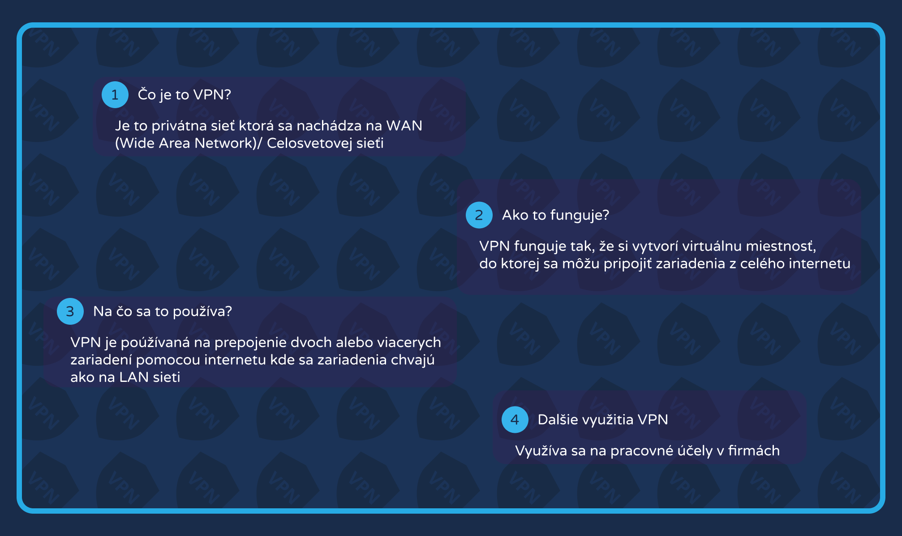
Moje produkty

Slide 7
Ďakujem za pozornosť
Matúš Sas

